Slide 1


Aprendo en casa

Slide 2
Diseño

Slide 3
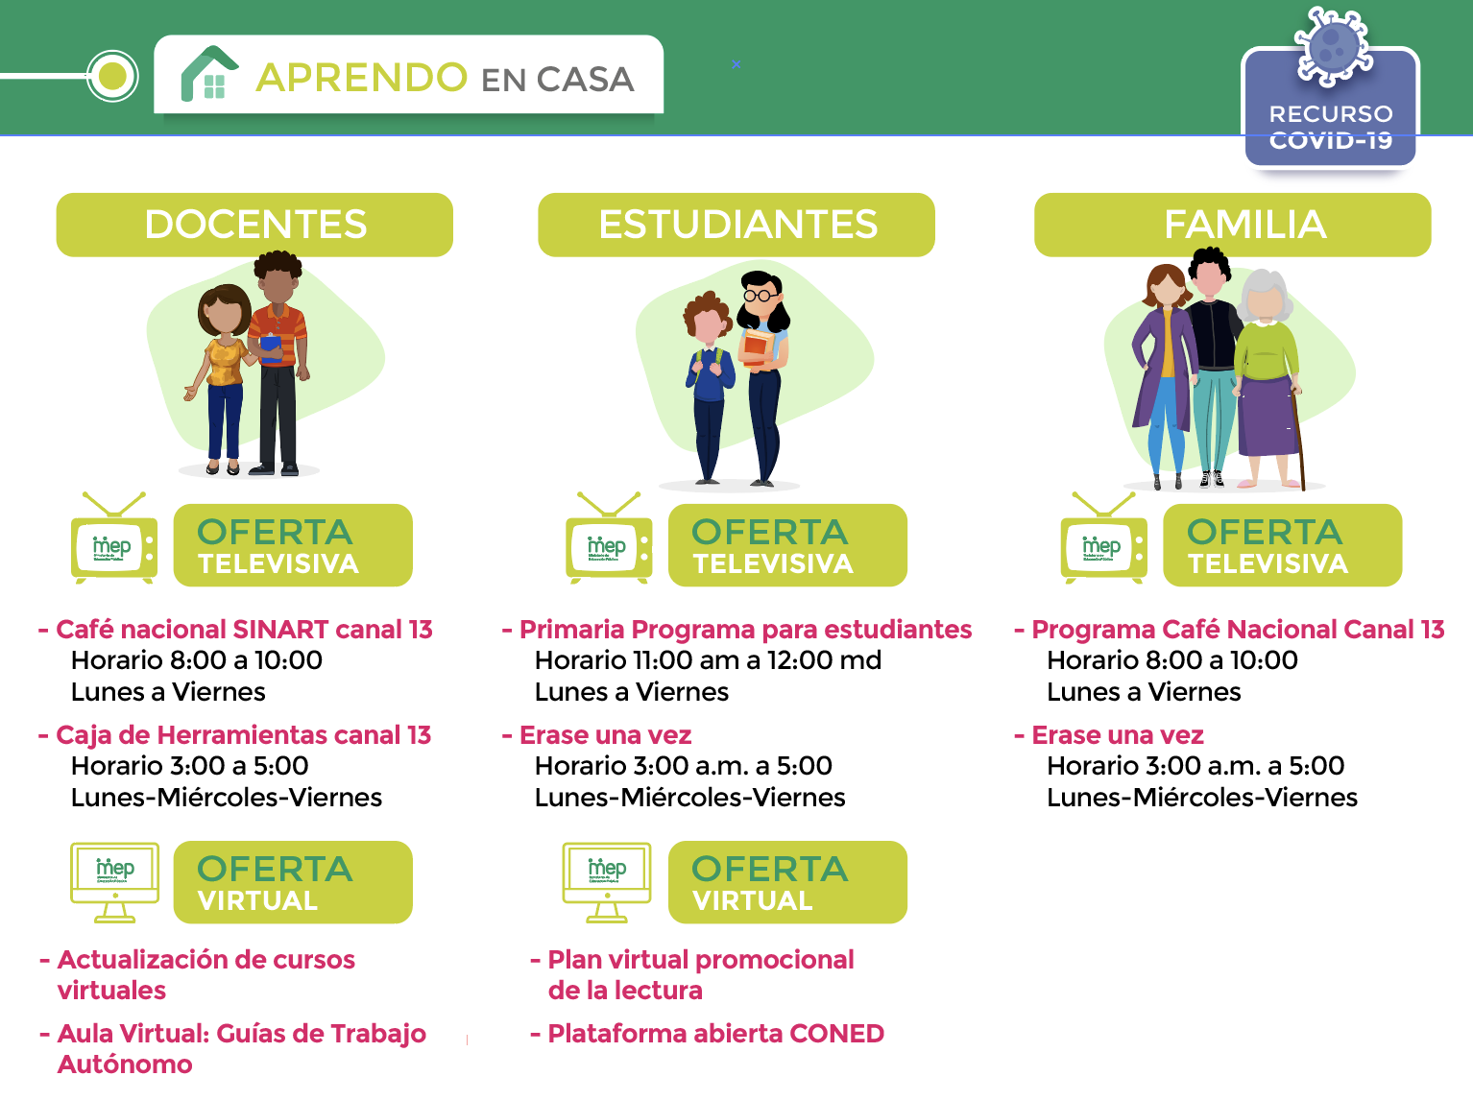

Slide 4
Contenido Hacer los cambios que requieran de texto

Slide 5
Aprendo en casa
Recursos COVID-19
Docentes
Estudiantes
Familia
Oferta Televisiva
Oferta Televisiva
Oferta Televisiva
-Café nacional SINART canal 13
Horario 8:00 a 10:00
Lunes a Viernes
-Caja de Herramientas canal 13
Horario 3:00 a 5:00
Lunes-Miércoles-Viernes
-Primaria Programa para estudiantes
Horario 11:00 am a 12:00 md
Lunes a Viernes
-Erase una vez
Horario 3:00 am a 5:00
Lunes a Viernes
-Programa Café Nacional Canal 13
Horario 8:00 a 10:00
Lunes a Viernes
-Erase una vez
Horario 3:00 am a 5:00
Lunes a Viernes
Oferta Virtual-Guías de trabajo
Oferta Virtual-Guías de trabajo
-Actualización de cursos virtuales
-Aula Virtual guía de trabajo
-Plan virtual promocional de la lectura
-Plataforma abierta CONED
Mep-Informa
-Lineamientos, documentos, y noticias Mep

Slide 6
Información que ocupamos para cada actividad: población, categoría, nombre, descripción, link
EJEMPLO
población: Docentes
categoría: Oferta Televisiva
nombre: Café Nacional SINART Canal 13
descripción: De Lunes a viernes
link: www.nacion.com, (si así lo requieren)

